Slide 1
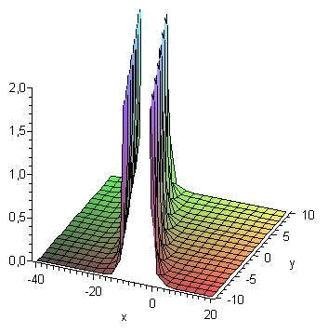
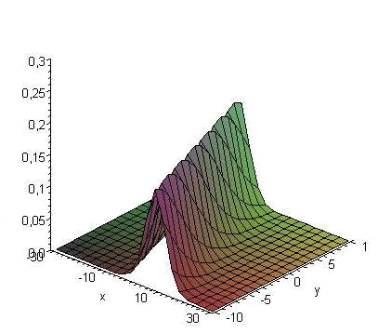
Направление подготовки
02.04.01 Математика и компьютерные науки
Магистерская программа
02.04.01.01 Математическое и компьютерное моделирование
Цель программы - подготовка высококвалифицированных специалистов по прикладной математике, владеющих основными методами математического моделирования природных явлений и технологических процессов.

Slide 2
Руководитель магистерской программы
Садовский Владимир Михайлович, профессор, доктор физико-математических наук
специалист в области механики деформируемых сред и параллельных вычислений
Ведущие преподаватели
Исаев С.В., канд. техн. наук, доцент, зам. директора по научной работе ИВМ СО РАН
специалист в области компьютерных сетей
Карепова Е.Д., канд. физ.-мат. наук, доцент, зав. отделом ИВМ СО РАН
специалист в области математического моделирования гидродинамических течений с применением параллельных компьютерных технологий
Компаниец Л.А., канд. физ.-мат. наук, доцент, старший научный сотрудник ИВМ СО РАН
специалист в области вычислительной гидродинамики
Садовская О.В., канд. физ.-мат. наук, старший научный сотрудник ИВМ СО РАН
специалист в области математического моделирования динамических процессов в структурно неоднородных средах с применением параллельных компьютерных технологий
Варыгина М.П., канд. физ.-мат. наук, научный сотрудник ИВМ СО РАН
специалист в области математического моделирования динамических процессов в моментных средах с применением параллельных компьютерных технологий
Симонов К.В., д-р техн. наук, профессор, ведущий научный сотрудник ИВМ СО РАН
специалист в области обработки геофизических данных
Киреев И.В., канд. физ.-мат. наук, старший научный сотрудник ИВМ СО РАН
специалист в области вычислительной механики деформируемого твердого тела
Адрианов А.Л., профессор, д-р физ.-мат. наук.
Область научных интересов: гидрогазодинамика
Белолипецкий В.М., профессор, д-р физ.-мат. наук.
Область научных интересов: численное исследование биологических и гидрофизических механизмов формирования неоднородных распределений компонент озёрных экосистем
Денисенко В.В., профессор, д-р физ.-мат. наук.
Область научных интересов: математическое моделирование физики ближнего космоса, в том числе магнитосферы Земли
Бекежанова В.Б., доцент, канд. физ.-мат. наук
Область научных интересов: устойчивость движений жидкости, тепломассобмен
Блинов А.Н., доцент, канд. физ.-мат. наук
Область научных интересов: механика деформируемого твёрдого тела
Матвеев А.Д., доцент, канд. физ.-мат. наук
Область научных интересов: механика деформируемого твёрдого тела

Slide 3
Особенности образовательной программы
Для исследования математических моделей используются точные математические методы и современные вычислительные технологии с применением высокопроизводительных многопроцессорных вычислительных систем. Технологии такого рода играют в настоящее время исключительное значение. Одна из основных программ деятельности Российской академии наук нацелена на оснащение научных и производственных организаций многопроцессорными суперкомпьютерами. Это мировая тенденция развития: без применения высоких технологий, основанных на точных математических расчетах с невероятно большими объемами вычислений, невозможно конкурировать в сфере производства с развитыми странами. Поэтому в ближайшее время в России, как и во всем мире, вырастет потребность в высококвалифицированных математиках – программистах для параллельных вычислительных систем, одновременно являющихся специалистами в области математического моделирования.
По окончании магистерской программы выпускник способен самостоятельно разрабатывать математические модели, относящиеся к следующим прикладным направлениям: вычислительная гидродинамика, вычислительная механика деформируемых сред, математическая геофизика. Выпускник способен анализировать эти модели, разрабатывать алгоритмы и программы для их численной реализации, в том числе на многопроцессорных суперкомпьютерах. Направление магистерской программы соответствует научной специальности 05.13.18 – математическое моделирование, численные методы и комплексы программ, по которой могут защищаться диссертации на соискание ученой степени кандидата и доктора физико-математических наук.

Slide 4
Контакты
Институт математики и фундаментальной информатики СФУ
Тел. (391)206-21-48, Тел./факс: (391)206-21-67
E-mail: math@sfu-kras.ru Web: http://math.sfu-kras.ru
Приемная комиссия: (391)206-21-59
Страница программы на сайте института
http://math.sfu-kras.ru/abiturient/undergraduate
По вопросам обучения на магистерской программе «Математическое и компьютерное моделирование» вы можете лично обращаться:
Садовский Владимир Михайлович,
sadov@icm.krasn.ru, раб. тел (391) 243-26-56

Slide 5
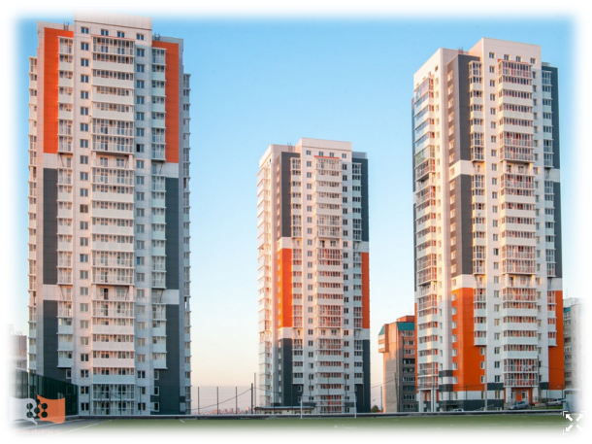
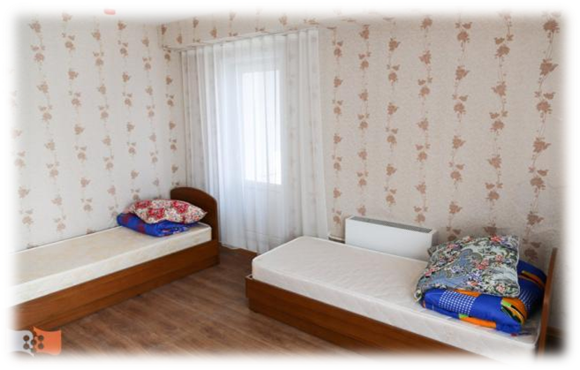
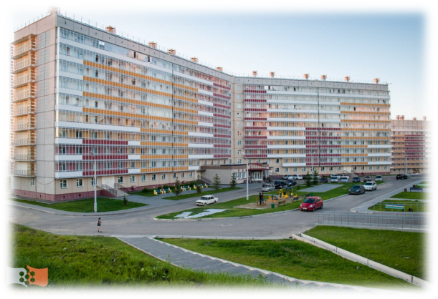
Общежития СФУ
Все обучающиеся обеспечиваются общежитиями, которые расположены в шаговой доступности от учебных корпусов.
Общежития оборудованы всем необходимым для проживания студентов.

